Slide 1

Ingeniería de Software
Julian Alberto Herrera Salazar
Diego Fernando Díaz
Juan Camilo Morales
Andrés Martínez Cobos German Silva Pedraza

Slide 2

Contexto

Slide 3
Glosario
Banda transportadora
Aplicación móvil
AWS
Es un sistema de transporte continuo formado por una banda continua que se mueve entre dos tambores.
Es una aplicación informática diseñada para ser ejecutada en teléfonos inteligentes, tabletas y otros dispositivos móviles.
Amazon Web Services es una colección de servicios de computación en la nube pública que en conjunto forman una plataforma de computación en la nube.
Guía
Aplicación web
Azure
Es el número interno que asigna una empresa de mensajería, cuya función es que tanto la empresa como tú puedan tener un control de dónde está ese paquete y así conocer en su trayecto.
Aquellas herramientas que los usuarios pueden utilizar accediendo a un servidor web a través de internet o de una intranet mediante un navegador.
Es un servicio de computación en la nube creado por Microsoft para construir, probar, desplegar y administrar aplicaciones y servicios mediante el uso de sus centros de datos.
Despacho
Tecnología cognitiva
Una pieza postal que sale a repartirse al destinatario.
Pueden realizar tareas que solo los humanos solían ser capaces de hacer. Los ejemplos de tecnologías cognitivas incluyen visión artificial, aprendizaje automático, procesamiento del lenguaje natural, reconocimiento de voz y robótica.

Slide 4

Problema actual

Slide 5

Alcance del proyecto
El proyecto tiene como alcance, el desarrollo de la aplicación móvil y portal web para el tratamiento de los envíos, soportándolos en tecnología de captura cognitiva, apoyando a la operación del negocio, integrándose con el sistema legacy de la entidad para admitir los envíos tratados.

Slide 6
Canvas
Socios Claves
Actividades Claves
Propuesta de Valor
Relación con Clientes
Segmento de Clientes
Admisión de envíos
Clasificación de envíos.
Despachos de envíos.
Facebook
Twitter – YouTube - In
Página Web
Mailing y MSM
Correspondencia
Proveedores bandas
Proveedor cámaras
Fabrica de desarrollo de software
Proveedores de transporte de carga
Pioneros en uso de tecnologías cognitivas a nivel Colombia bajo las regulaciones de MinTIC.
Reducir costos y tiempos en el proceso
Entidades públicas
Entidades privadas
Clientes ocasionales (personas naturales)
Recursos Claves
Canales
Infraestructura física y de transporte.
Personal de planta.
Tecnologías de la información.
Puntos de venta
Puntos de giros
Aliados comerciales
Estructura de Costos
Fuentes de Ingresos
Infraestructura tecnológica y física.
Sistemas de información.
Costo talento humano.
Contratos de sus diferentes servicios.
Contrato de prestación de servicios ante el gobierno.

Slide 7



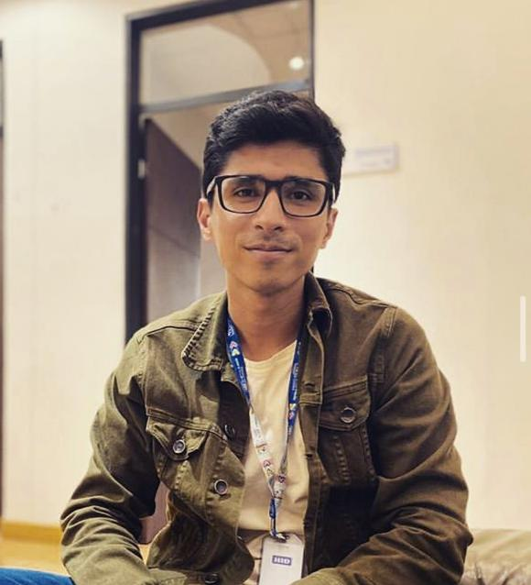

Equipo de trabajo
Julian Herrera
German Silva
Andrés Martínez
Diego Díaz
Juan Morales
Arquitecto
Product Owner
Desarrollador
Desarrollador
QA
Ingeniero de sistemas con más de 8 años de experiencia con conocimiento diseño de arquitectura de software, líder de proyectos.
Ingeniero de sistemas con 10 años de experiencia en desarrollo, levantamiento de requerimientos, coordinación de proyectos. Certificaciones SCRUM (Developer – Master)
Ingeniero de sistemas con mas de 5 años de experiencia en desarrollo de software, certificado en JAVA [OCA - OCA] y Scrum [Developer - Master].
Ingeniero de sistemas con amplia experiencia en desarrollo de software, desarrollo en .net, .net core 3.1
Ingeniero de sistemas con más de 5 años de experiencia con conocimiento en procesos de calidad de software.

Slide 8






Riesgos
Riesgo positivo:
Monitorear
Controlar
Mitigar
Identificar falencias que debido a intervención humana estaban realizándose en el proceso
Riesgo:
4
5
3
Remplazo de los interesados
Comunicación no asertiva
Malos empalmes con la operación
Ajustar la arquitectura o diseño de software para contemplar nuevos requerimientos
Disminución del apoyo de los interesados
Problemas en producción
Gerencia de Proyecto
Organizacional
Técnicos
4
3
4

Slide 9






EDT
Captura cognitiva para tratamiento de envíos
Inicio
Planificación
Ejecución
Control
Cierre
Documento viabilidad del proyecto
Acta de constitución del proyecto
Acta de interesados
Requisitos
Documento alcance del proyecto
Diagrama EDT
Plan de costos
Acta de constitución del equipo
Matriz de riesgos
Documentos de diseño de arquitectura
Diseño de interfaces del sistema
APK del app
Documentación de usuario
Informes de avance
Actas de comités de cambios
Aceptación de entregables del proyecto
Informe final
Acta de cierre
3
12
13
4
3

Slide 10

Requisitos
Requisitos Funcionales
Requisitos No Funcionales
Atributos de calidad
El sistema debe permitir el ingreso a la aplicación con usuario y clave.
El sistema debe ser capaz de capturar la foto a la guía por medio de la aplicación móvil.
El sistema sea capaz de extraer la información de la guía con base en la foto capturada.
El sistema debe ser capaz de integrarse con el sistema legado de 4-72 para enviar la información de la guía previamente capturada.
El sistema se debe entregar para el 1 de octubre de 2020.
Los integrantes del grupo deben ser los seleccionados para el proyecto de PICA.
La App debe estar disponible para sistemas operativos Android.
Los consumos de servicios web deben ser por https.
El sistema debe estar disponible mínimo en un 90%.
Los tiempos de respuesta del análisis de la foto o de la guía debe ser máximo de 5 segundos.
10
3
6

Slide 11


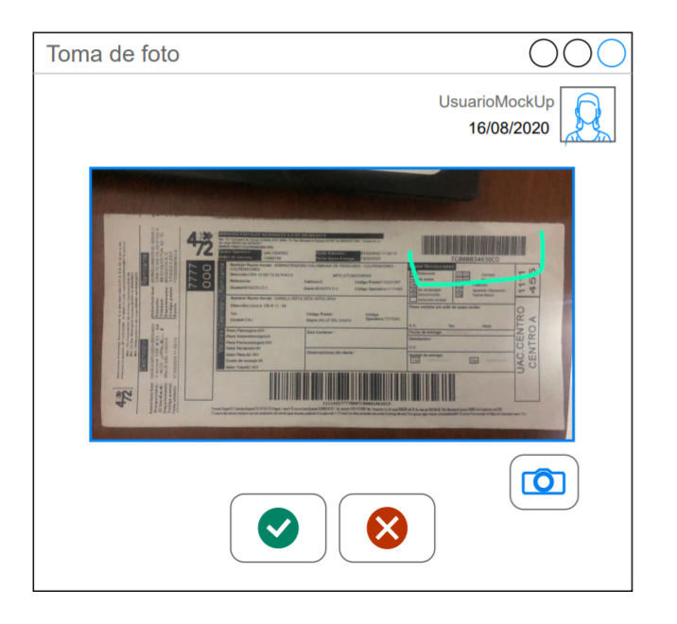
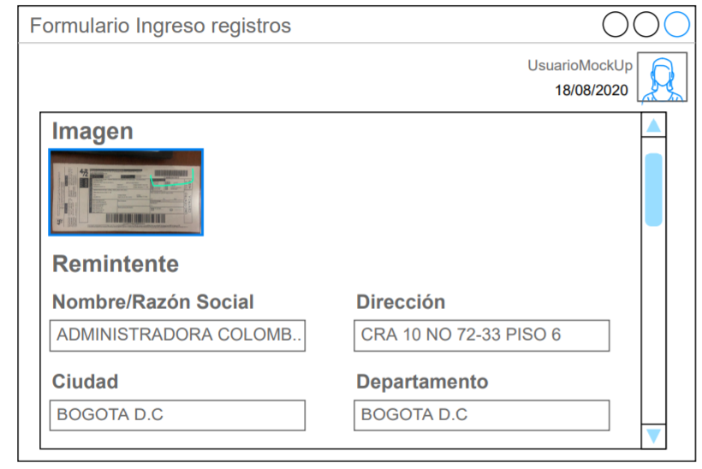
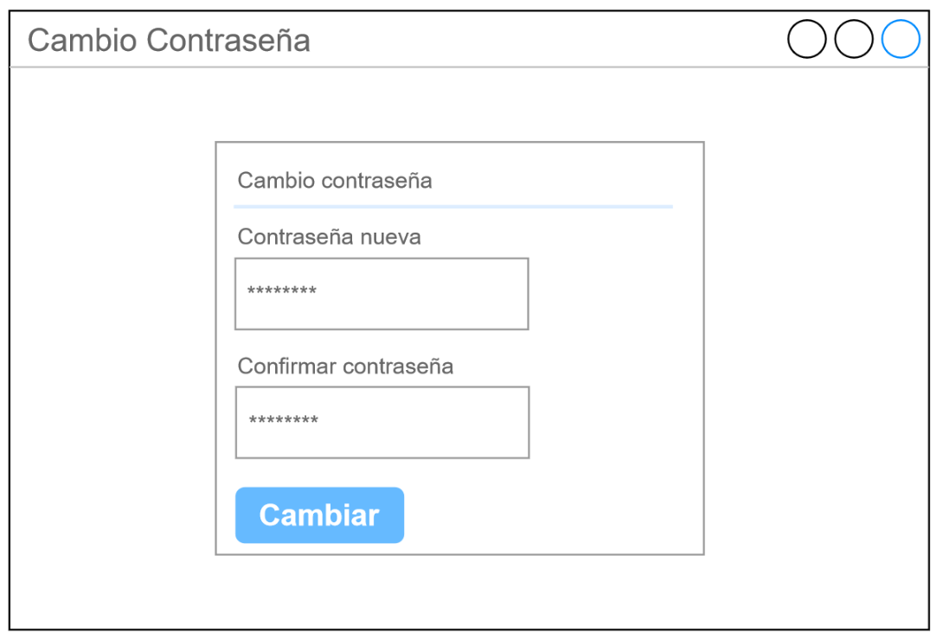
Mockups (GUI)
Tomar foto
Formulario de ingreso de registros
Formulario cambio de contraseña

Slide 12
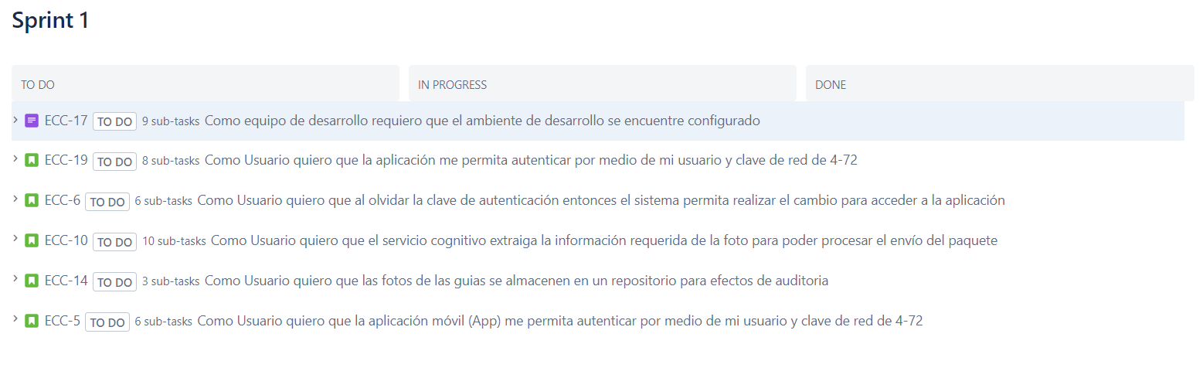
Sprint Backlog

Slide 13
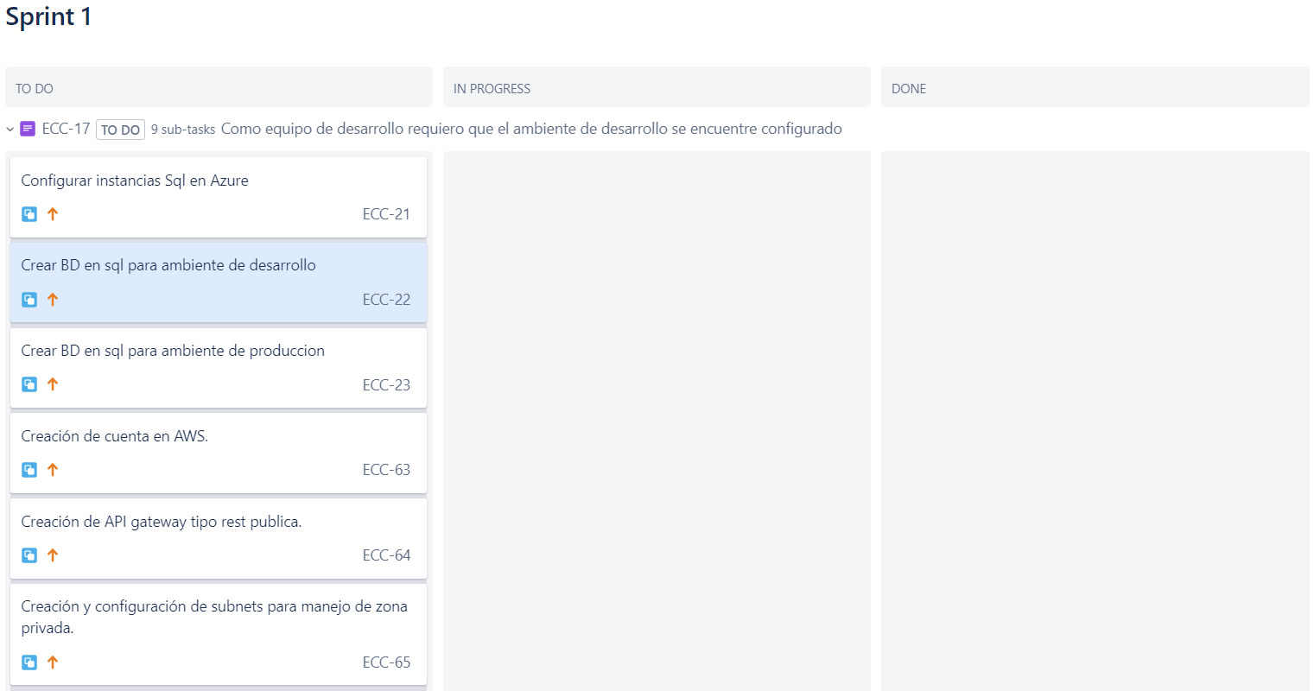
Sub tareas y criterios de aceptación

Slide 14
Costos
Control y Monitoreo
Otros
Inicio
Planeación
Ejecución
Cierre
$1.100.000
$3.300.000
$31.900.000
$1.100.000
$275.000
$97.888.391
SERVICES
Arquitecto
Desarrolladores
Líder técnico
Analista QA
Desarrollador
Product Owner
Servicios administrativos
Ambientes
Licencias
Arquitecto
Desarrolladores
Líder técnico
Analista QA
Arquitecto
Desarrolladores
Líder técnico
Analista QA
Arquitecto
Desarrolladores
Líder técnico
Analista QA
Costos Totales sin IVA
$135.563.391
Costos Totales con IVA
$161.320.436
TOTAL
$161.320.436

Slide 15
¡Gracias!

